Slide 1
國立臺北科技大學 電資學院 電資學士班
1912「臺灣總督府民政部學務部附屬工業講習所」
1914「臺灣總督府工業講習所」 1919「臺灣公立臺北工業學校」 1921「臺北州立臺北第二工業學校」1918「臺灣總督府工業學校」 1921「臺北州立臺北第一工業學校」
1923「臺北州立臺北工業學校」
1945「臺灣省立臺北工業職業學校」
1948「臺灣省立臺北工業專科學校」
1981「國立臺北工業專科學校」
1994「國立臺北技術學院」
1997「國立臺北科技大學」
https://myweb.ntut.edu.tw/~wwweecs/honors/
Notes:
https://archive.ntut.edu.tw/p/404-1050-91765.php?Lang=zh-tw
https://www.qrcode-monkey.com/
https://zh.wikipedia.org/wiki/%E5%9C%8B%E7%AB%8B%E8%87%BA%E5%8C%97%E7%A7%91%E6%8A%80%E5%A4%A7%E5%AD%B8
1912年 臺灣總督府於臺北廳大加蚋堡大安莊（現址）設立民政局學務部附屬工業講習所。
1914年 民政局學務部附屬工業講習所改名臺灣總督府工業講習所。
1918年 在原址增設「臺灣總督府工業學校」，專收日籍學生。
1919年 「台灣總督府工業講習所」改名「臺灣公立臺北工業學校」
1921年 臺灣總督府工業學校改名為「臺北州立臺北第一工業學校」，仍以日籍學生為對象。原臺北工業學校更名為「臺北州立臺北第二工業學校」，以臺籍學生為對象，二者仍在同一校舍上課。
1923年「臺北第一工業學校」及「臺北第二工業學校」合併，改稱為「臺北州立臺北工業學校」。
1929年「臺北州立臺北工業學校」之專修科由三年制改為二年制。
1945年 戰後，臺灣省行政長官公署接辦學校，改名「臺灣省立臺北工業職業學校」
1948年 改制為專科學校，校名改為「臺灣省立臺北工業專科學校」，初為五年制，招收初中畢業生。
1965年 增設三年制夜間部，修業4年，招收已服兵役或免服兵役之高中及高工畢業生。
1972年 奉教育部推行建教合作之政策，開始與公民營企業機構實施建教合作，主要項目包括代訓人才、協助進修、技術合作與材料試驗等。
1981年 由台灣省政府教育廳改隸教育部，更名為國立臺北工業專科學校
1994年 改制為國立臺北技術學校。
1997年 改名國立臺北科技大學
2016年 桃園高級農工職業學校併入該校，成為該校附屬農工，並更名為「國立臺北科技大學附屬桃園農工高級中等學校」（簡稱北科附工）。同年6月，與華夏科技大學和台北商業大學合作，在新北市中和區工專路111號學校大門口對面的圓通寺廟產土地興建學生宿舍，可容納680床，預計2018年7月啟用。
2018年 配合政府政策，預計與包括昔日三大工專（另二校為今虎尾科大、高雄科大）等9所學校重啟五專部，將增設「智慧自動化工程科」招收30名學生^{[7]}。
位於台北市忠孝東路上的跨領域研究大樓，該大樓目前暫定於2022中旬啟用，將進駐與麻省理工學院共同打造的都市科技實驗室（City Science Lab）^{[5][6]}，也是台灣首座的都市科技實驗室。

Slide 2
Font
手寫體
https://github.com/circle472/ct2022s/tree/main/hw04

Slide 3

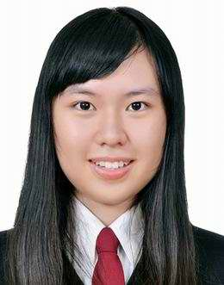

Circle Font
國立新竹女子高級中學
Taipei Tech
國立彰化師範大學
Notes:
https://web.mit.edu/graphicidentity/tim-the-beaver.html
https://libraries.mit.edu/mithistory/institute/seal-of-the-massachusetts-institute-of-technology/

Slide 4
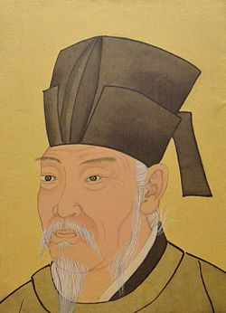
長恨歌 琵琶行
漢皇重色思傾國，御宇多年求不得。楊家有女初長成，養在深閨人未識。 天生麗質難自棄，一朝選在君王側。回眸一笑百媚生，六宮粉黛無顏色。 春寒賜浴華清池，溫泉水滑洗凝脂。侍兒扶起嬌無力，始是新承恩澤時。 雲鬢花顏金步搖，芙蓉帳暖度春宵。春宵苦短日高起，從此君王不早朝。 承歡侍宴無閒暇，春從春遊夜專夜。後宮佳麗三千人，三千寵愛在一身。 金屋妝成嬌侍夜，玉樓宴罷醉和春。姊妹弟兄皆列土，可憐光彩生門戶。 遂令天下父母心，不重生男重生女。驪宮高處入青雲，仙樂風飄處處聞。 緩歌慢舞凝絲竹，盡日君王看不足。漁陽鼙鼓動地來，驚破霓裳羽衣曲。
…
玉容寂寞淚闌干，梨花一枝春帶雨。含情凝睇謝君王，一別音容兩渺茫。
昭陽殿裏恩愛絕，蓬萊宮中日月長。回頭下望人寰處，不見長安見塵霧。
惟將舊物表深情，鈿合金釵寄將去。釵留一股合一扇，釵擘黃金合分鈿。
但教心似金鈿堅，天上人間會相見。臨別殷勤重寄詞，詞中有誓兩心知。
七月七日長生殿，夜半無人私語時。在天願作比翼鳥，在地願為連理枝。
天長地久有時盡，此恨綿綿無絕期。
潯陽江頭夜送客，楓葉荻花秋瑟瑟。
主人下馬客在船，舉酒欲飲無管絃。
醉不成歡慘將別，別時茫茫江浸月。
忽聞水上琵琶聲，主人忘歸客不發。
尋聲闇問彈者誰，琵琶聲停欲語遲。
移船相近邀相見，添酒回燈重開宴。
千呼萬喚始出來，猶抱琵琶半遮面。
轉軸撥絃三兩聲，未成曲調先有情。
絃絃掩抑聲聲思，似訴平生不得志。
低眉信手續續彈，說盡心中無限事。
…
我聞琵琶已歎息，又聞此語重唧唧。
同是天涯淪落人，相逢何必曾相識。
我從去年辭帝京，謫居臥病潯陽城。
潯陽地僻無音樂，終歲不聞絲竹聲。
住近湓江地低溼，黃蘆苦竹繞宅生。
其間旦暮聞何物，杜鵑啼血猿哀鳴。
春江花朝秋月夜，往往取酒還獨傾。
豈無山歌與村笛，嘔啞嘲哳難為聽。
今夜聞君琵琶語，如聽仙樂耳暫明。
莫辭更坐彈一曲，為君翻作琵琶行
感我此言良久立，卻坐促絃絃轉急。
淒淒不似向前聲，滿座重聞皆掩泣。
座中泣下誰最多？江州司馬青衫濕。
清宮殿藏本白居易畫像

Slide 5
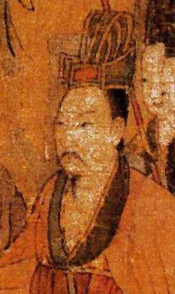
洛神賦
黃初三年 余朝京師 還濟洛川古人有言 斯水之神 名曰宓妃感宋玉對楚王神女之事 遂作斯賦其辭曰余從京域 言歸東藩背伊闕 越轘轅 經通谷 陵景山日既西傾 車殆馬煩爾迺稅駕乎蘅皋 秣駟乎芝田容與乎陽林 流眄乎洛川於是 精移神駭 忽焉思散俯則未察 仰以殊觀覩一麗人 于巖之畔迺援御者而告之曰爾有覿於彼者乎 彼何人斯 若此之豔也御者對曰臣聞河洛之神 名曰宓妃然則君王所見 無迺是乎 其狀若何 臣願聞之
余告之曰其形也翩若驚鴻 婉若游龍榮曜秋菊 華茂春松髣髴兮若輕雲之蔽月 飄颻兮若流風之迴雪遠而望之 皎若太陽升朝霞迫而察之 灼若芙蕖出淥波襛纖得衷 脩短合度肩若削成 腰如約素延頸秀項 皓質呈露芳澤無加 鉛華弗御雲髻峨峨 脩眉聯娟丹脣外朗 皓齒內鮮明眸善睞 靨輔承權瑰姿豔逸 儀靜體閑柔情綽態 媚於語言奇服曠世 骨像應圖披羅衣之璀粲兮 珥瑤碧之華琚戴金翠之首飾 綴明珠以耀軀踐遠遊之文履 曳霧綃之輕裾微幽蘭之芳藹兮 步踟躕於山隅
於是 忽焉縱體 以遨以嬉左倚采旄 右蔭桂旗攘皓腕於神滸兮 采湍瀨之玄芝余情悅其淑美兮 心振蕩而不怡無良媒以接懽兮 託微波而通辭願誠素之先達兮 解玉佩以要之嗟佳人之信脩兮 羌習禮而明詩抗瓊珶以和予兮 指潛淵而爲期執眷眷之款實兮 懼斯靈之我欺感交甫之棄言兮 悵猶豫而狐疑收和顏而靜志兮 申禮防以自持
於是 洛靈感焉 徙倚彷徨神光離合 乍陰乍陽竦輕軀以鶴立 若將飛而未翔踐椒涂之郁烈 步蘅薄而流芳超長吟以永慕兮 聲哀厲而彌長爾迺衆靈雜遝 命儔嘯侶或戲清流 或翔神渚或采明珠 或拾翠羽從南湘之二妃 攜漢濱之游女歎匏瓜之無匹兮 詠牽牛之獨處揚輕袿之猗靡兮 翳脩袖以延佇體迅飛鳧 飄忽若神凌波微步 羅襪生塵動無常則 若危若安進止難期 若往若還轉眄流精 光潤玉顏含辭未吐 氣若幽蘭華容婀娜 令我忘餐
於是 屏翳收風 川后靜波 馮夷鳴鼓 女媧清歌騰文魚以警乘 鳴玉鸞以偕逝六龍儼其齊首 載雲車之容裔鯨鯢踴而夾轂 水禽翔而爲衛於是 越北沚 過南岡 紆素領 迴清陽動朱唇以徐言 陳交接之大綱恨人神之道殊兮 怨盛年之莫當抗羅袂以掩涕兮 淚流襟之浪浪悼良會之永絕兮 哀一逝而異鄉無微情以效愛兮 獻江南之明璫雖潛處於太陰 長寄心於君王忽不悟其所舍 悵神宵而蔽光於是 背下陵高 足往神留 遺情想像 顧望懷愁冀靈體之復形 御輕舟而上溯浮長川而忘反 思綿綿而增慕夜耿耿而不寐 霑繁霜而至曙命僕夫而就駕 吾將歸乎東路攬騑轡以抗策 悵盤桓而不能去
曹植
顧愷之《洛神賦圖》

Slide 6
History
先講歷史

Slide 7






History
民國元年
臺灣總督府工業講習所
民國三十四年
省立工專
民國七十年
國立工專
民國八十三年
技術學院
民國八十六年
科技大學
民國一百有二年
Provincial Taipei Institute of Technology
National Taipei Institute of Technology
https://web.mit.edu/graphicidentity/tim-the-beaver.html
Notes:
https://web.mit.edu/graphicidentity/tim-the-beaver.html
https://libraries.mit.edu/mithistory/institute/seal-of-the-massachusetts-institute-of-technology/

Slide 8

History
再講二個故事

Slide 9
故事
今天要講
手腦並用
的故事
Notes:
https://web.mit.edu/graphicidentity/tim-the-beaver.html
https://libraries.mit.edu/mithistory/institute/seal-of-the-massachusetts-institute-of-technology/

Slide 10
「頭腦和雙手」 「心與手」
Mens et Manus
Notes:
https://web.mit.edu/graphicidentity/tim-the-beaver.html
https://libraries.mit.edu/mithistory/institute/seal-of-the-massachusetts-institute-of-technology/

Slide 11
「頭腦和雙手」 「心與手」
Mens et Manus
Mind and Hand
Notes:
https://web.mit.edu/graphicidentity/tim-the-beaver.html
https://libraries.mit.edu/mithistory/institute/seal-of-the-massachusetts-institute-of-technology/

Slide 12
「頭腦和雙手」 「心與手」
Mens et Manus
Mind and Hand
是哪所大學的大學格言呢?
是誰的座右銘呢?
Notes:
https://web.mit.edu/graphicidentity/tim-the-beaver.html
https://libraries.mit.edu/mithistory/institute/seal-of-the-massachusetts-institute-of-technology/

Slide 13

MIT Seal
The Latin motto
Mens et Manus
—
“mind and hand”
–and the volumes,
Science and Arts
, on the pedestal also reflect the ideal of cooperation between knowledge and practice.
https://web.mit.edu/graphicidentity/tim-the-beaver.html
Notes:
https://web.mit.edu/graphicidentity/tim-the-beaver.html
https://libraries.mit.edu/mithistory/institute/seal-of-the-massachusetts-institute-of-technology/

Slide 14
大學格言 校訓
MIT
Taipei Tech
頭腦和雙手
誠
樸
精
勤
理論與實務
不謀而合
https://web.mit.edu/graphicidentity/tim-the-beaver.html
Notes:
https://web.mit.edu/graphicidentity/tim-the-beaver.html
https://libraries.mit.edu/mithistory/institute/seal-of-the-massachusetts-institute-of-technology/

Slide 15
麻省理工學院 臺北科技大學
Massachusetts Institute of Technology
Taipei Institute of Technology
Notes:
https://web.mit.edu/graphicidentity/tim-the-beaver.html
https://libraries.mit.edu/mithistory/institute/seal-of-the-massachusetts-institute-of-technology/

Slide 16
本校特色
本校特色: 同時強調理論與實務
動腦: 理論課程
動手: 實驗/實習/實務/實作課程

Slide 17
本校特色
電子學實習(一)、電子學實習(二)
數位邏輯設計實習、物件導向程式設計實習
通訊系統實習、應用軟體設計實習
FPGA系統設計實務、全端網頁軟體系統實作
微處理機及自動控制應用實務、
高頻電路實習、數位系統設計實習、數位信號處理實習
深度學習TensorFlow實務、通訊系統實習、
電機機械實習(一)、電力電子學實習、影像處理與實習
校外實務實習、控制系統實習、學期校外實習
微處理機實習、程式設計與實習

Slide 18
電仔

Slide 19


Logo
MIT
UC Irvine
Taipei Tech
https://web.mit.edu/graphicidentity/tim-the-beaver.html
Notes:
https://web.mit.edu/graphicidentity/tim-the-beaver.html

Slide 20
Seal
The MIT seal is a historical symbol that should be reserved for ceremonial use, such as on diplomas or certificates.
Logo
The MIT logo is the Institute's primary symbol and should be used on all print publications, websites, and stationery.

Slide 21



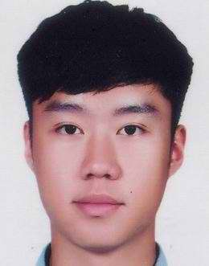


Mascot 吉祥物
海狸
MIT
Tim the Beaver
UC Irvine
Peter the Anteater
Taipei Tech電仔
食蟻獸
設計: 林牧謙
https://ucirvinesports.com/sports/2021/1/4/peter.aspx
https://web.mit.edu/graphicidentity/tim-the-beaver.html
Notes:
https://web.mit.edu/graphicidentity/tim-the-beaver.html

Slide 22
111
入學招生

Slide 23
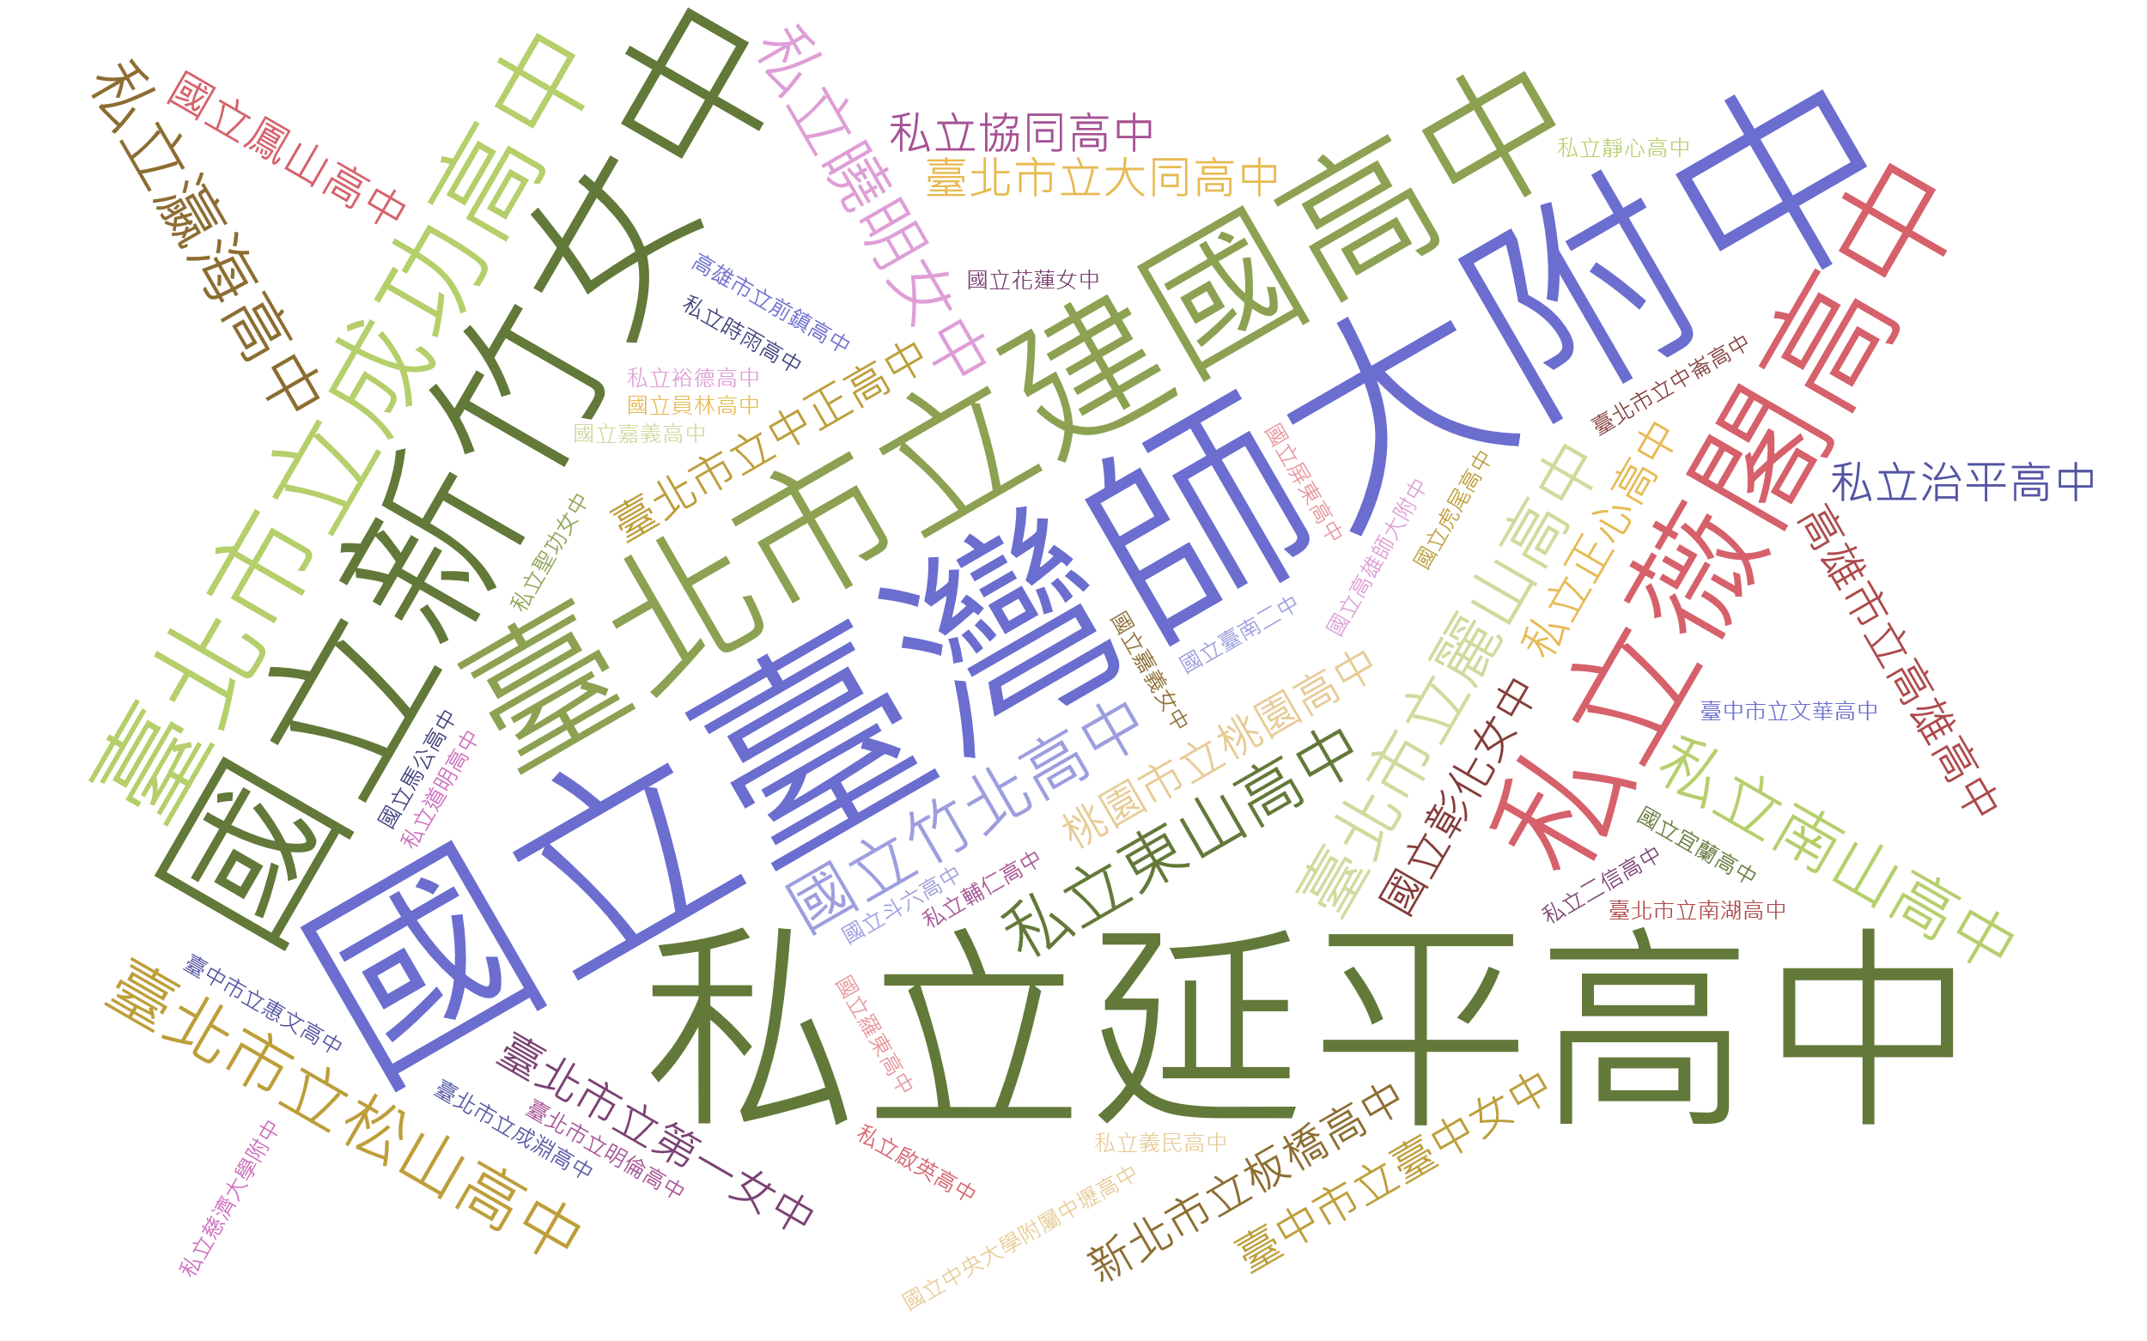
111年複試 202 人 = 46 正取 + 156 備取
Notes:
https://www.jasondavies.com/wordcloud/

Slide 24
私立延平高中 | 10
私立復旦高中 | 10
國立臺灣師大附中 | 10
臺中市立臺中一中 | 10
私立精誠高中 | 9
國立新竹女中 | 8
國立臺南一中 | 7
臺北市立建國高中 | 7
私立明道高中 | 6
私立薇閣高中 | 6
臺北市立中山女中 | 6
私立再興高中 | 5
臺北市立成功高中 | 5
桃園市立武陵高中 | 4
國立中興大學附中 | 4
國立新竹高中 | 4
國立彰化高中 | 4
國立臺南女中 | 4
私立東山高中 | 3
私立南山高中 | 3
私立曉明女中 | 3
私立瀛海高中 | 3
國立竹北高中 | 3
新北市立海山高中 | 3
臺北市立松山高中 | 3
臺北市立麗山高中 | 3
私立正心高中 | 2
私立協同高中 | 2
私立治平高中 | 2
桃園市立桃園高中 | 2
高雄市立高雄高中 | 2
國立新竹科學園區實驗高中 | 2
國立彰化女中 | 2
國立鳳山高中 | 2
新北市立板橋高中 | 2
臺中市立臺中二中 | 2
臺中市立臺中女中 | 2
臺北市立大同高中 | 2
臺北市立中正高中 | 2
臺北市立第一女中 | 2
私立二信高中 | 1
私立時雨高中 | 1
私立啟英高中 | 1
私立慈濟大學附中 | 1
私立義民高中 | 1
私立聖功女中 | 1
私立裕德高中 | 1
私立道明高中 | 1
私立輔仁高中 | 1
私立靜心高中 | 1
高雄市立前鎮高中 | 1
國立中央大學附屬中壢高中 | 1
國立斗六高中 | 1
國立宜蘭高中 | 1
國立花蓮女中 | 1
國立虎尾高中 | 1
國立屏東高中 | 1
國立員林高中 | 1
國立馬公高中 | 1
國立高雄師大附中 | 1
國立嘉義女中 | 1
國立嘉義高中 | 1
國立臺南二中 | 1
國立羅東高中 | 1
臺中市立文華高中 | 1
臺中市立惠文高中 | 1
臺北市立中崙高中 | 1
臺北市立成淵高中 | 1
臺北市立明倫高中 | 1
臺北市立南湖高中 | 1

Slide 25
電資學院
簡介

Slide 26
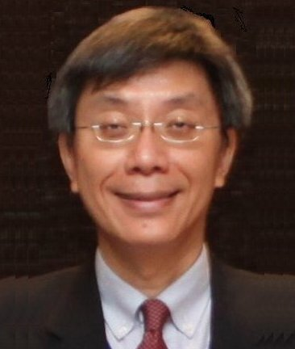
電資學院
電資學士班
電資學院
成立於民國九十五年八月
電機工程系
電子工程系
資訊工程系
光電工程系
電資學士班
成立於民國九十五學年度
直屬於電資學院
每年招收高中畢業生
電資學院院長
張陽郎教授

Slide 27
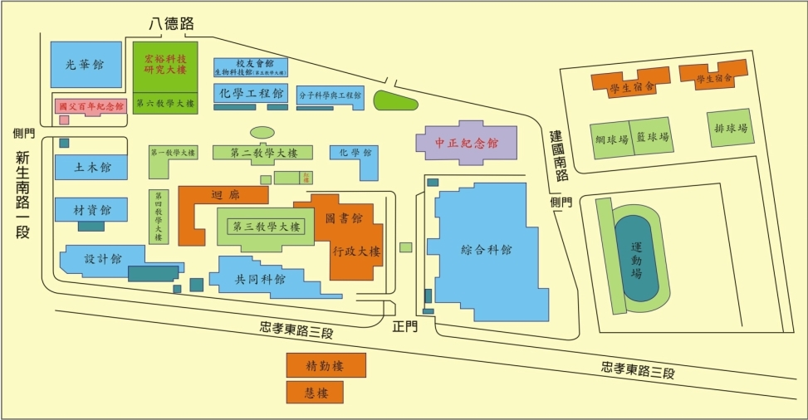
電資學院
資工系
電子系
電機系
光電系

Slide 28

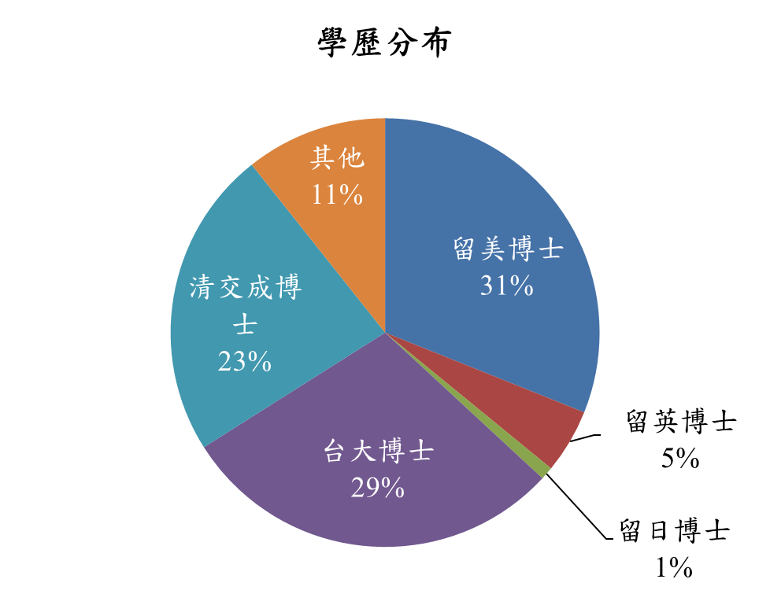
電資學院 師資學歷
電資學院專任教師
32位 留美博士
5位 留英博士
1位 留日博士
30位 台大博士
24位 清交成博士

Slide 29
電資學士班
特色

Slide 30
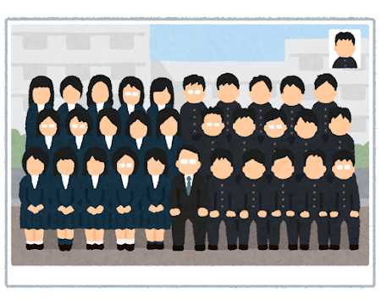

電資學士班特色
全班學生
皆是高中生畢業生。

Slide 31


電資學士班特色
大一、二不分主修
整合電機、電子、資工、光電領域基礎課程

Slide 32
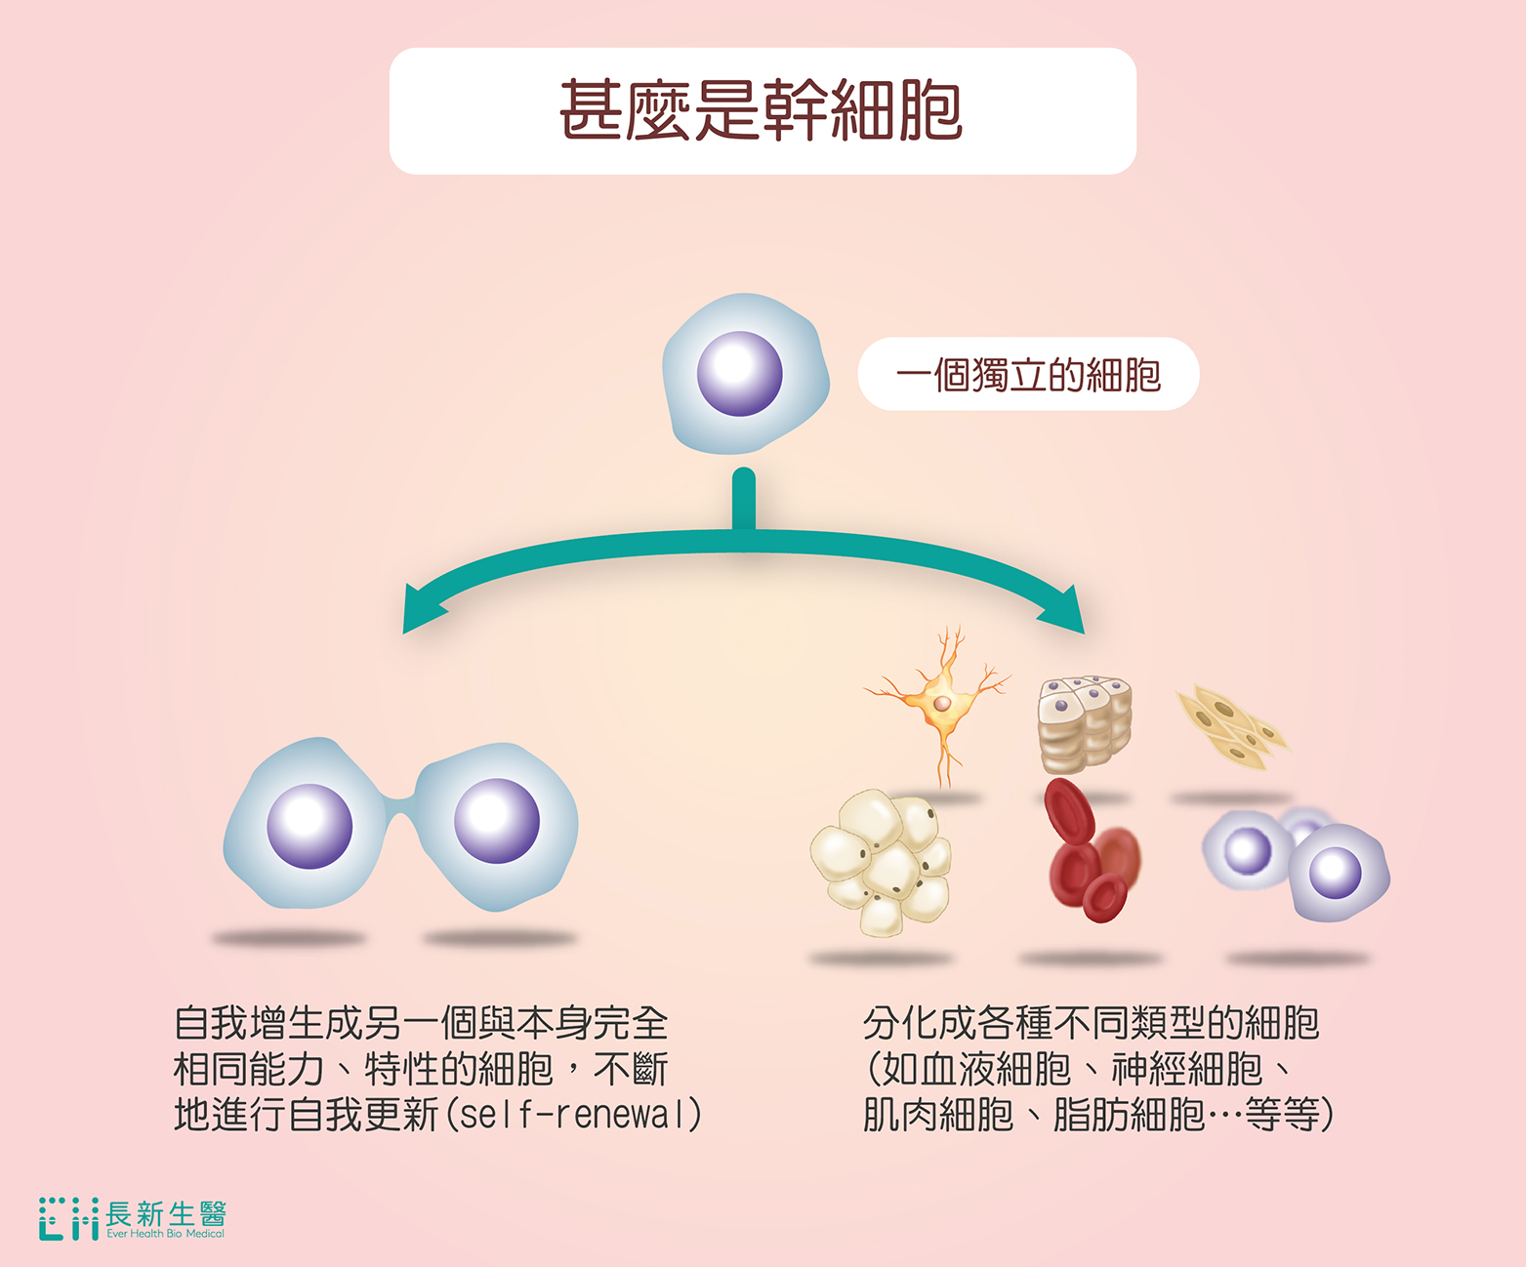
https://www.ever-health.com.tw/Stemcell

Slide 33
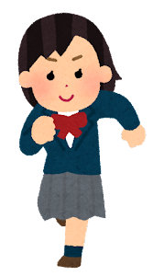
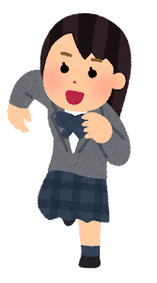
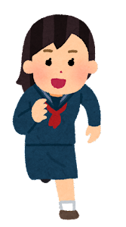
電資學士班特色
大三時
學生擇一電資學院領域為主修，無名額限制
電機工程、電子工程、
資訊工程、光電工程
培養跨領域、理論與實作均衡的專業訓練

Slide 34
電資學士班特色
校外實習必修
101學年度起入學新生，校外實習列為必修課程
(至少2學分320小時)

Slide 35
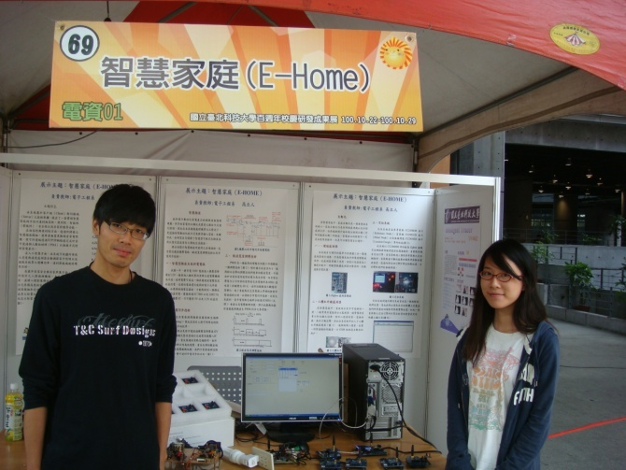
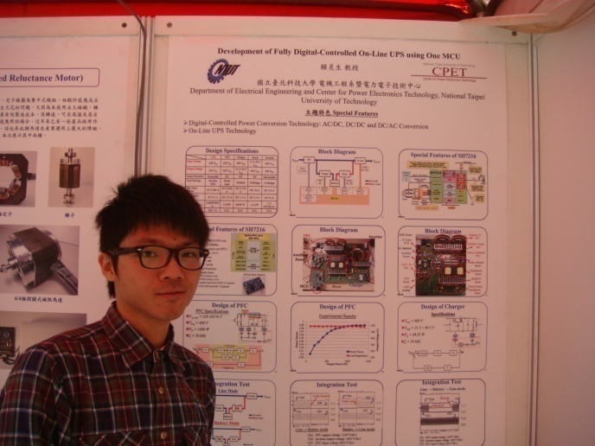
各系發展重點
電機工程系
電力工程
電力電子
控制系統
通訊系統
計算機系統
電子工程系
計算機工程
通訊與訊號處理
電波工程
積體電路與系統

Slide 36
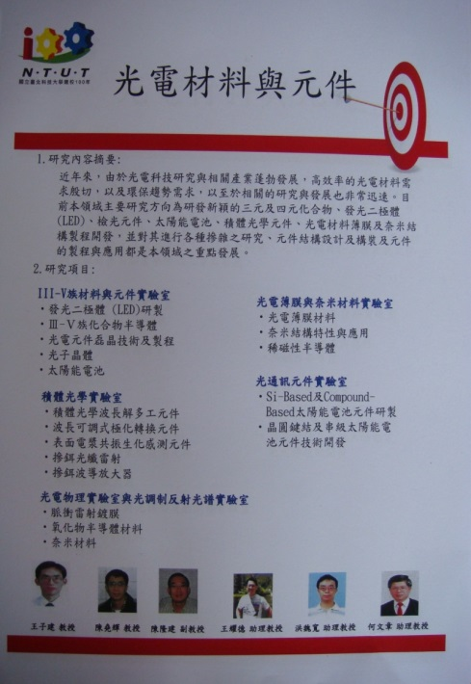
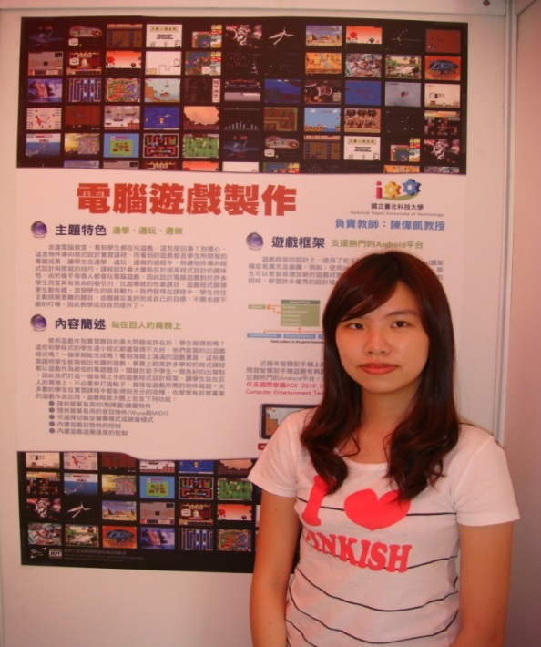
各系發展重點
資訊工程系
多媒體系統
網路系統
軟體系統
光電工程系
光通訊
光資訊
平面顯示器
光電材料
生醫光電

Slide 37
課 程 標 準
畢業學分為132學分
http://aps.ntut.edu.tw/course/tw/Cprog.jsp?format=-3&year=110&matric=7
系科所組 | 校訂共同必修學分 | 校訂專業 必修學分 | 專業選修 學分 | 最低畢業 學分
電資學士班 【電機工程系】 | 28 | 52 | 32 | 132
電資學士班 【電子工程系】 | 28 | 50 | 34 | 132
電資學士班 【資訊工程系】 | 28 | 55 | 29 | 132
電資學士班 【光電工程系】 | 28 | 50 | 34 | 132

Slide 38
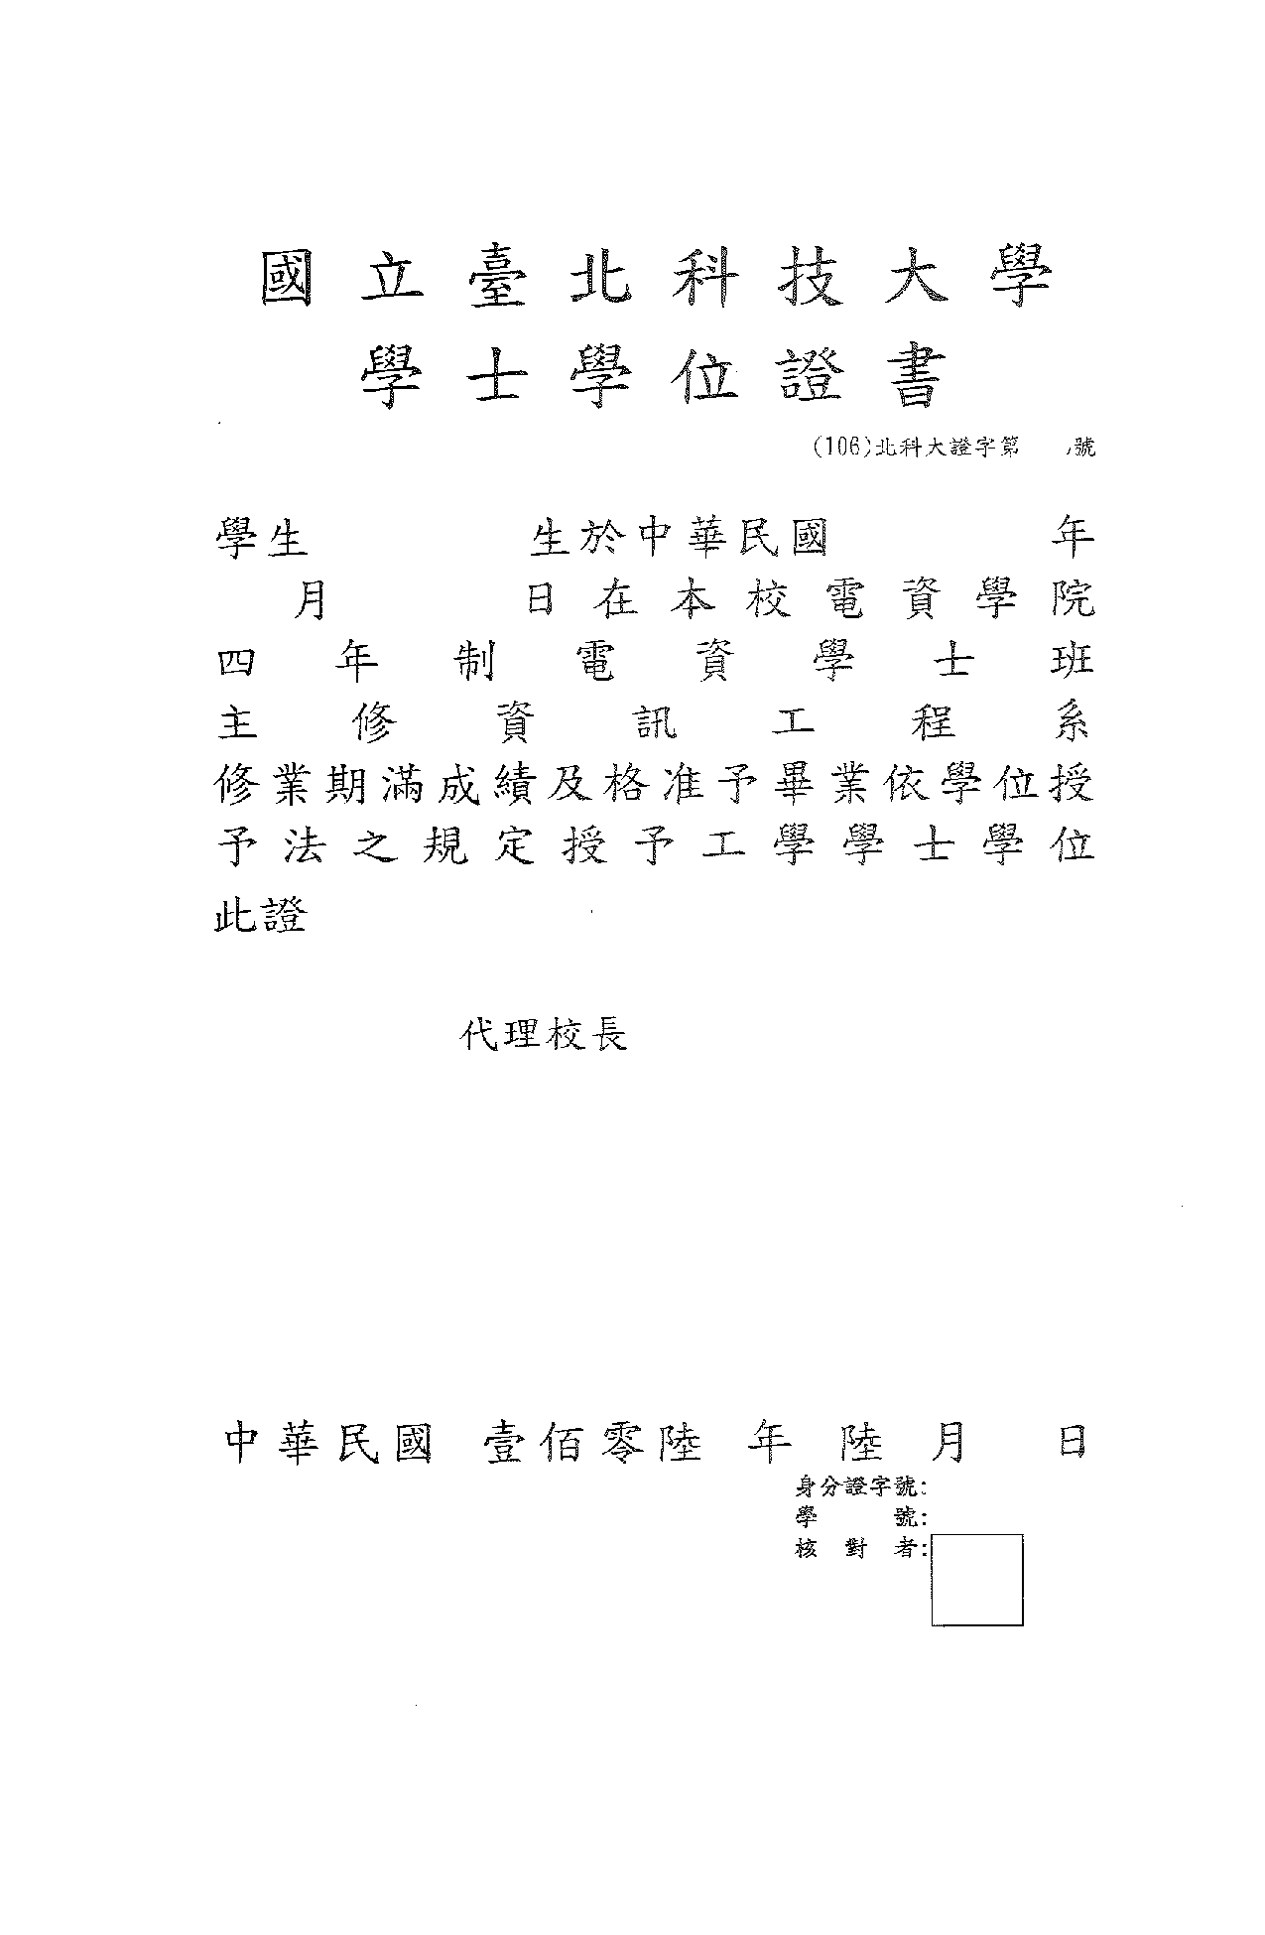
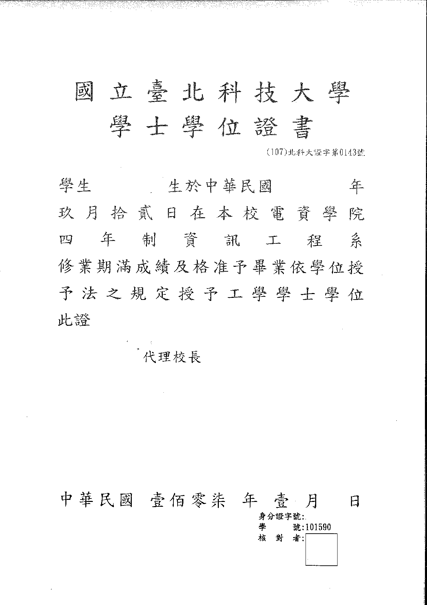


Slide 39
備審資料
準備指引

Slide 40
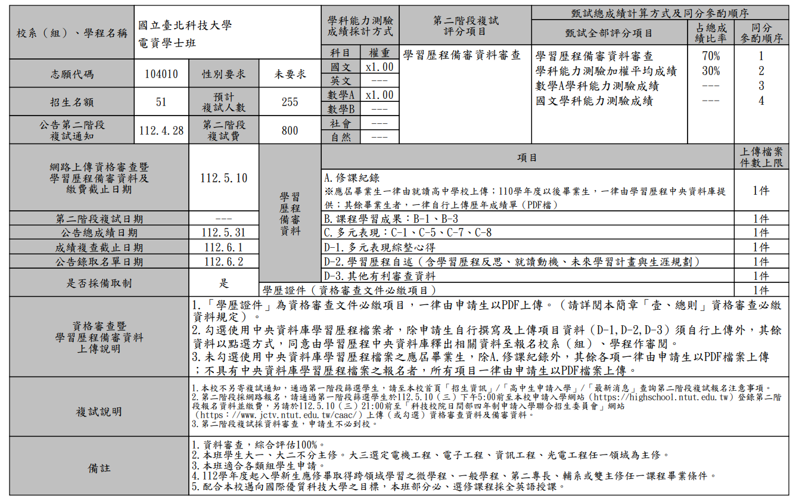
四技申請入學聯合招生簡章分則

Slide 41
A. 修課紀錄
採計「數學A」版本
本班屬資訊學群，參考部定必修、加深加廣選修、校訂必修、多元選修及綜合高中之課程等修課紀錄進行綜合評量。
本班參考部定必修與加深加廣選修之重點領域為數學領域、自然科學領域。
上傳檔案件數上限: 1件。
https://www.techadmi.edu.tw/111new/apply/comc04_dep.php?depid=2927
Notes:
https://tjhsieh.github.io/honors/admissions.html
https://www.techadmi.edu.tw/111new/apply/comc04_dep.php?depid=2927

Slide 42
B. 課程學習成果
學生可就下列內容或其他課程學習成果選擇提供，本班據以綜合評量。
B-1. 書面報告
B-3. 自然科學領域探究與實作成果
上傳檔案件數上限: 1件。
Notes:
https://www.techadmi.edu.tw/111new/apply/comc04_dep.php?depid=2927

Slide 43

C. 多元表現
學生可就下列內容或其他有利審查資料選擇提供，並另撰寫「多元表現綜整心得」，本班據以綜合評量。
C-1 高中自主學習計畫與成果
C-5 競賽表現
C-7 檢定證照(例:多益)
C-8 特殊優良表現證明
上傳檔案件數上限: 1件。
Notes:
https://www.techadmi.edu.tw/111new/apply/comc04_dep.php?depid=2927

Slide 44
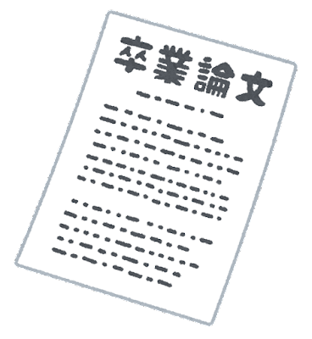
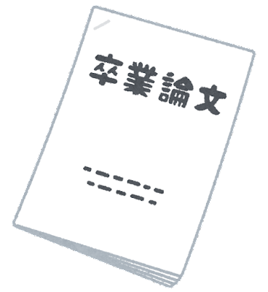
D-2. 學習歷程自述
簡要說明高中學習歷程反思、就讀動機、未來學習計畫與生涯規劃與電資學士班的關聯。
Notes:
https://www.techadmi.edu.tw/111new/apply/comc04_dep.php?depid=2927

Slide 45
審查重點

Slide 46
審查重點
「課程學習成果」
著重於學生特質以及過去課程學習展現，並依實際提供成果綜採。
若為團體(小組)作品或學習成果，須說明團隊合作進行方式或任務分配，並具體明述個人於該作品之工作項目及貢獻程度。
Notes:
https://www.techadmi.edu.tw/111new/apply/comc04_dep.php?depid=2927

Slide 47
審查重點
「多元表現」
著重於學生之團隊溝通能力、語言能力、領導能力，並依實際提供資料綜採。
Notes:
https://www.techadmi.edu.tw/111new/apply/comc04_dep.php?depid=2927

Slide 48

審查重點
「競賽表現」、「特殊優良表現證明」
著重於學生具備創意思考能力。
Notes:
https://www.techadmi.edu.tw/111new/apply/comc04_dep.php?depid=2927

Slide 49
審查重點
「學習歷程自述」
著重於學生針對學習過程進行闡述。
「未來學習計畫與生涯規劃」
著重於學生具備觀察能力。
Notes:
https://www.techadmi.edu.tw/111new/apply/comc04_dep.php?depid=2927

Slide 50
書審資料準備建議
Notes:
https://skypost.ulifestyle.com.hk/article/1579028/%E5%85%AD%E5%80%8B%E5%AD%97%E9%AD%94%E6%B3%95
傳聞文學家海明威與人輸賭，可以用六個英文字寫出一篇小說，於是寫出了："For sale︰baby shoes, never worn"，譯成中文意思就是「出售：嬰兒鞋，未穿過」。寥寥數字，道出期待嬰兒，又失諸交臂的淒涼。

Slide 51
書審資料準備建議
講故事
重質不重量
故事 Definition
可以感動人的，就是故事
一句話也可以是一個故事
Notes:
https://www.books.com.tw/web/sys_serialtext/?item=0010816896&page=1
https://www.techadmi.edu.tw/111new/apply/comc04_dep.php?depid=2927
重質不重量，注重資料的內涵

Slide 52
書審資料準備建議
許榮哲
從不同角度引發人的「情感波動」，更重要的是它們都極短、極短、極短，所以不要再說故事太長、太難、離你太遠了。
https://www.books.com.tw/web/sys_serialtext/?item=0010816896
Notes:
https://www.books.com.tw/web/sys_serialtext/?item=0010816896&page=1
https://www.techadmi.edu.tw/111new/apply/comc04_dep.php?depid=2927
重質不重量，注重資料的內涵

Slide 53
書審資料準備建議
許榮哲
現在，我給故事一個「寛鬆的說法」，
比白居易還大眾，販夫走卒、老人小孩都聽得懂的說法，那就是……
凡是能引發「情感波動」的，都是故事。
https://www.books.com.tw/web/sys_serialtext/?item=0010816896
Notes:
https://www.books.com.tw/web/sys_serialtext/?item=0010816896&page=1
https://www.techadmi.edu.tw/111new/apply/comc04_dep.php?depid=2927
重質不重量，注重資料的內涵

Slide 54
書審資料準備建議
許榮哲
從這個角度來看，小說是故事，廣告也是故事，甚至連對話都可能是故事。
底下，我們分別舉小說、廣告、對話為例，
雖然它們都只有短短一句話，
但就是故事無誤，
因為它們都引發了讀者的情感波動。
https://www.books.com.tw/web/sys_serialtext/?item=0010816896
Notes:
https://www.books.com.tw/web/sys_serialtext/?item=0010816896&page=1
https://www.techadmi.edu.tw/111new/apply/comc04_dep.php?depid=2927
重質不重量，注重資料的內涵

Slide 55
書審資料準備建議
許榮哲
唯有強烈意識到，
我們身邊滿滿的都、是、故、事，
你才會興奮的跳起來，像抓寶可夢那樣，把故事統統捕捉下來，變成你的寶物。
https://www.books.com.tw/web/sys_serialtext/?item=0010816896
Notes:
https://www.books.com.tw/web/sys_serialtext/?item=0010816896&page=1
https://www.techadmi.edu.tw/111new/apply/comc04_dep.php?depid=2927
重質不重量，注重資料的內涵

Slide 56
最短的小說
許榮哲
一聽到「小說」，很多人立刻打退堂鼓，因為他腦子裡第一個跳出來的關鍵字是「長」。
小說＝長？
這是個錯誤的認知，一旦有了這樣的認知，人們就不知不覺把小說推遠了──「這個太難了，我不可能學得會。」
https://www.books.com.tw/web/sys_serialtext/?item=0010816896
Notes:
https://www.facebook.com/423898174473294/posts/465087300354381/
https://www.techadmi.edu.tw/111new/apply/comc04_dep.php?depid=2927
重質不重量，注重資料的內涵

Slide 57
最短的小說
許榮哲
現在，我們請小說家海明威，來幫大家打破這個錯誤的認知。
https://www.books.com.tw/web/sys_serialtext/?item=0010816896
Notes:
https://www.facebook.com/423898174473294/posts/465087300354381/
https://www.techadmi.edu.tw/111new/apply/comc04_dep.php?depid=2927
重質不重量，注重資料的內涵

Slide 58
最短的小說
許榮哲
某次，海明威在酒吧喝酒，有個好事者知道他是作家之後，立刻上前挑釁：
「我用十塊錢跟你打賭，你沒辦法用六個字寫出一篇小說。」
這位挑戰者，顯然跟一般人一樣，有著「小說＝長」的錯誤認知。
https://www.books.com.tw/web/sys_serialtext/?item=0010816896
Notes:
https://www.facebook.com/423898174473294/posts/465087300354381/
https://www.techadmi.edu.tw/111new/apply/comc04_dep.php?depid=2927
重質不重量，注重資料的內涵

Slide 59
最短的小說
許榮哲
海明威笑了笑，放下手中的酒，當場寫下六個字：
待售：從沒穿過的嬰兒鞋。
（ForSale: Baby shoes, never worn.）
海明威一拳把人們的認知打倒。
小說可以長到幾百萬字，也可以短到六個字，甚至更短。
https://www.books.com.tw/web/sys_serialtext/?item=0010816896
Notes:
https://www.facebook.com/423898174473294/posts/465087300354381/
https://www.techadmi.edu.tw/111new/apply/comc04_dep.php?depid=2927
重質不重量，注重資料的內涵

Slide 60
書審資料準備建議
最短的小說
由海明威所寫
For sale: baby shoes, never worn.
出售：童鞋，未穿過。
寥寥數字，道出期待嬰兒，又失諸交臂的淒涼。
For Sale:
baby shoes, never worn.
Notes:
https://www.facebook.com/423898174473294/posts/465087300354381/
https://www.techadmi.edu.tw/111new/apply/comc04_dep.php?depid=2927
重質不重量，注重資料的內涵

Slide 61
書審資料準備建議
故事
=
凡是能引發「情感波動」的，都是故事
Notes:
https://www.techadmi.edu.tw/111new/apply/comc04_dep.php?depid=2927
重質不重量，注重資料的內涵

Slide 62

書審資料準備建議
內文宜簡要，
重點輔以底線、顏色來強調
Notes:
https://www.techadmi.edu.tw/111new/apply/comc04_dep.php?depid=2927
重質不重量，注重資料的內涵

Slide 63
書審資料準備建議
圖片須清楚，尺寸得宜，避免太小
A Picture
Says a thousand Words
Notes:
https://www.techadmi.edu.tw/111new/apply/comc04_dep.php?depid=2927
重質不重量，注重資料的內涵

Slide 64
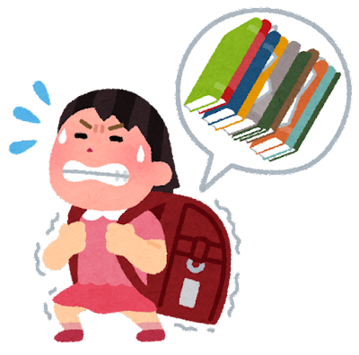
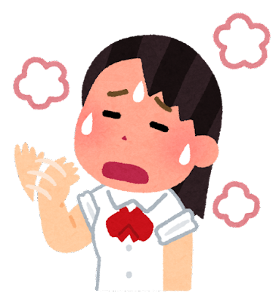
競賽表現、檢定證照、特殊優良表現證明
程式比賽第一名
科展比賽第一名
服務比賽第一名
鋼琴比賽第一名
田徑比賽第一名
線上學習第一名
學年排名第一名
環保比賽第一名

Slide 65

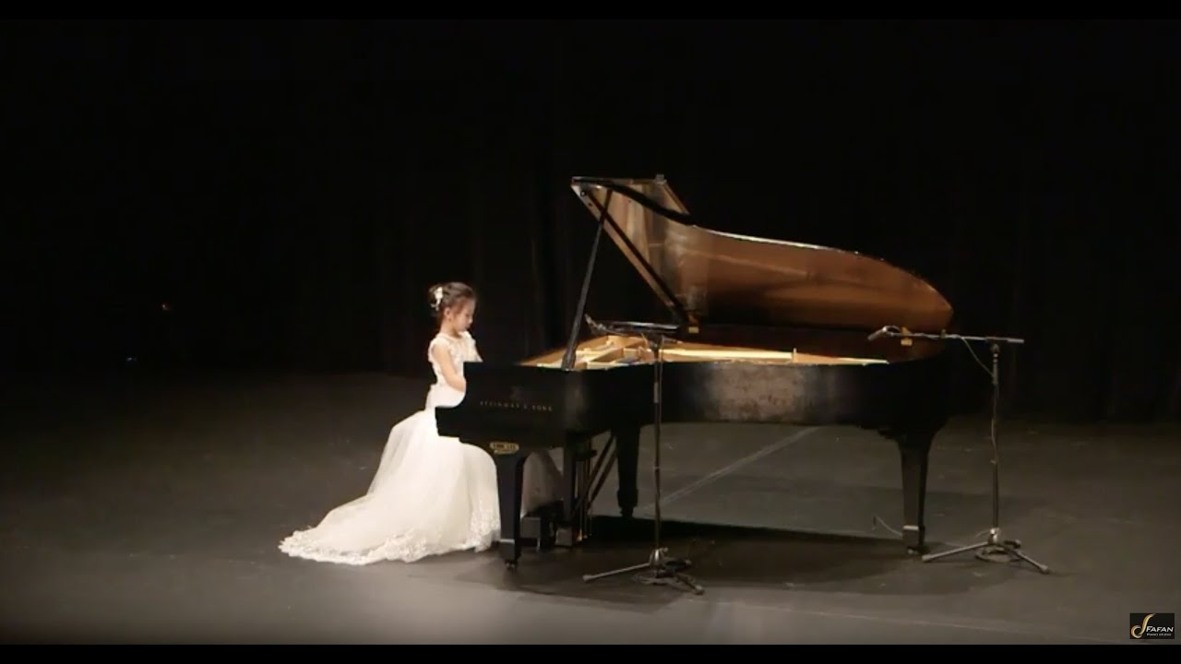
競賽表現、檢定證照、特殊優良表現證明
https://www.youtube.com/watch?v=rSlwM6kIkKU
太平洋鋼琴比賽Zihan Sunny Chen (6 years old )plays Little Fairy Waltz by L. Streabbog

Slide 66
書審資料準備建議
對話有溫度，
審查資料是你與我之間的無聲對話
Notes:
https://www.techadmi.edu.tw/111new/apply/comc04_dep.php?depid=2927
重質不重量，注重資料的內涵

Slide 67
書審資料準備建議
用心的撰寫，
字裡行間流露出的認真溫度，審查者感受得到
Notes:
https://www.techadmi.edu.tw/111new/apply/comc04_dep.php?depid=2927
重質不重量，注重資料的內涵

Slide 68
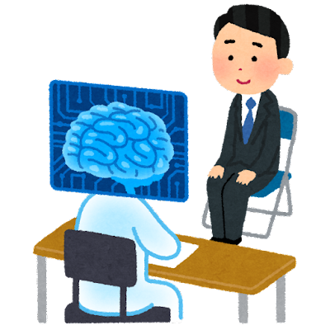
書審資料準備建議
心情放輕鬆，正面表述，自信開朗
面試小插曲，多年前
教授給最高分，
學生卻覺得自己表現的很差
Notes:
https://www.techadmi.edu.tw/111new/apply/comc04_dep.php?depid=2927
重質不重量，注重資料的內涵

Slide 69
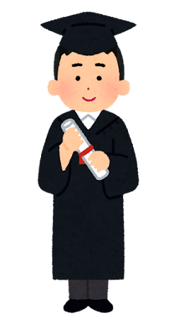
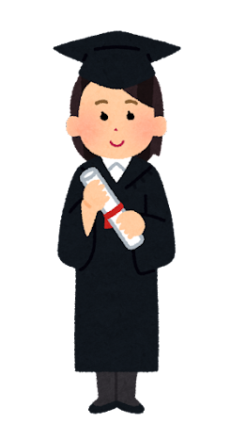
畢業出路
傑出校友
https://myweb.ntut.edu.tw/~wwweecs/honors/prospective.html
https://myweb.ntut.edu.tw/~wwweecs/honors/alumni.html

Slide 70
電資學士班畢業生升學情形(104年畢業)
施○○ | 研究所 (成大資工所)
何○○ | 就業
蘇○○ | 就業
周○○ | 就業
施○○ | 研究所 (北科資工所)
蔡○○ | 研究所 (北京大學 軟件工程所)
李○○ | 研究所 (北科電機所)
張○○ | 研究所 (台科電子所)
徐○○ | 就業
李○○ | 研究所 (北京大學 軟件工程所)
陳○○ | 研究所 (北京大學 軟件工程所)
藍○○ | 就業
俞○○ | 研究所 (北科電子所)
蘇○○ | 研究所 (台大電信所)
周○○ | 就業
謝○○ | 研究所 (丹麥工大 永續能源工程碩士學程)
李○○ | 備考公職
朱○○ | 研究所 (中興電機所)
賴○○ | 就業
余○○ | 日本就業
林○○ | 研究所 (交大資工所)
謝○○ | 就業
陳○○ | 就業
陳○○ | 就業
李○○ | 研究所 (台科醫工所)
林○○ | 就業
楊○○ | 就業
陳○○ | 研究所 (成大資工所)
曾○○ | 研究所 (北科電機所)
姚○○ | 就業
陳○○ | 就業
蔡○○ | 研究所 (台大電信所)
洪○○ | 就業
周○○ | 就業
鄒○○ | 內湖科學園區就業

Slide 71
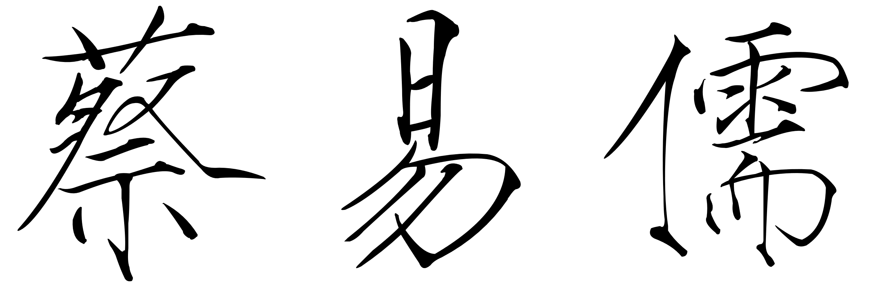
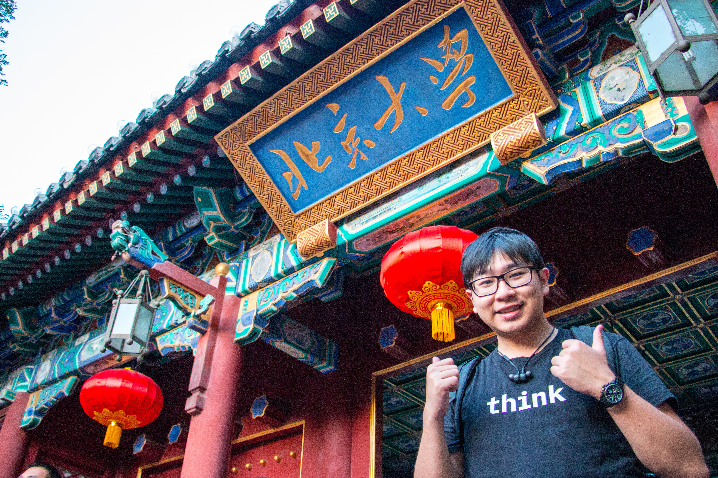
電資學士班(104年畢業)
https://myweb.ntut.edu.tw/~wwweecs/honors/alumni.html
或許，有些學弟學妹認為，上了科技大學，是否就沒辦法像是其他同學一樣，可以在普通大學完全的學習理論。
抑或是，選擇科技大學會不會沒辦法像技職體系的同學一樣，少了厚實的技術底子，會在學習過程中面臨許多困難。
我想這些擔心應該都是多餘的，透過大一大二基礎的理論與實作課程同步進行下，其實搭配上大家過去所學的數理基礎，在實作上是可以突飛猛進的。

Slide 72
電資學士班(104年畢業)
https://myweb.ntut.edu.tw/~wwweecs/honors/alumni.html
除此之外，臺北科技大學也期望學生正與業界還有世界接軌。所以非常鼓勵學生，前往國外交流、到企業進行實習。所以在大四下，我也非常榮幸能代表臺北科技大學前往法國 ESIEE Paris (巴黎電氣工程與電子工程學院) ，擔任交換學生，與不同國家的學生一起學習、合作軟體工程項目。
在 105 年畢業後，我在服完兵役後，先到了痞客邦，擔任 iOS App 工程師，也很幸運地在同一年錄取北京大學，北京大學軟件與微電子學院——軟件工程研究所。正是因為在電資學士班，除了培養理論的基礎，以及非常扎實的實務操作經驗累積，包括軟件工程的項目設計、開發、維護等等，所以現在才能在學涯與職涯中，可以比別人更有競爭力。如果有任何問題，歡迎大家透過 Email 聯繫我。

Slide 73
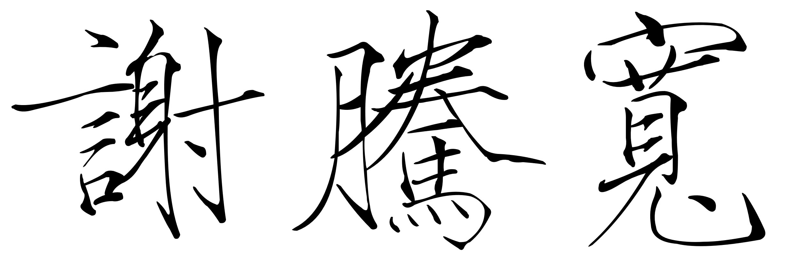
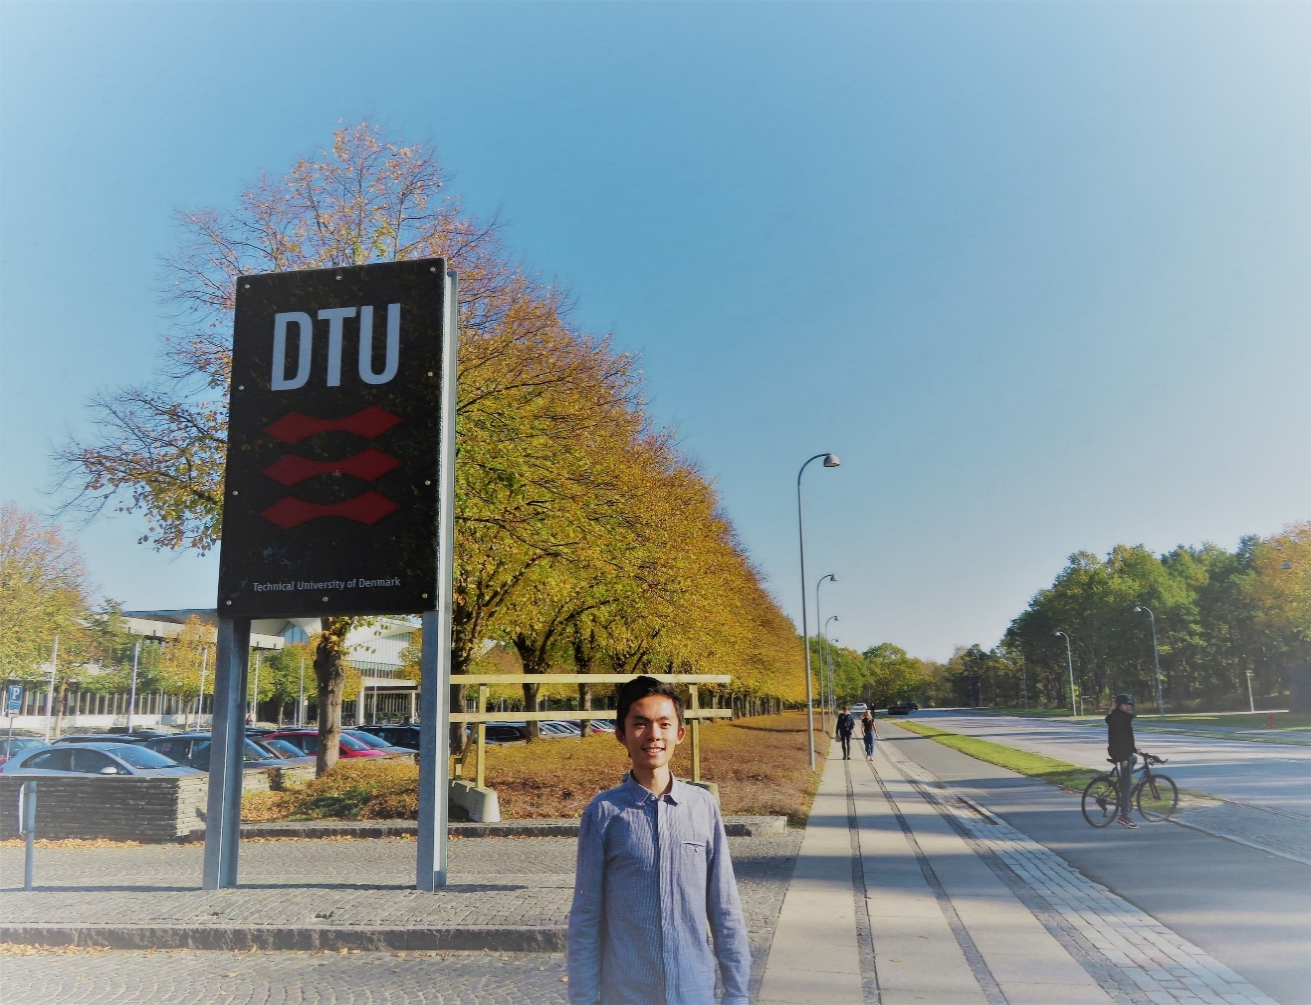
電資學士班(104年畢業)
https://myweb.ntut.edu.tw/~wwweecs/honors/alumni.html
大家好，我於101學年度始就讀北科大電資學士班，並於大三選擇電資學院之電機工程學系作為日後投入領域。目前我在丹麥工業大學 (Technical University of Denmark - DTU) 進修永續能源工程碩士學位學程 (MSc Engineering in Sustainable Energy)，畢業前預計進修面向包含風能、電網系統、以及能源綜合面向之整合分析等概要範疇。
其中最先撼動我的機緣，是數次籌備模擬聯合國環境署議題的過程，我才逐漸意識到自己熱愛的自然環境在各方面其實都遠比我們假想的脆弱！後來，也有幸在畢業前透過跨校選拔，獲選贊助前往歐洲參訪百大永續企業與永續城市。繼而強化了我希望以理工人思維，投入未來能源產業轉型的決心，以一己之力為地球的永續發展盡最大貢獻。

Slide 74
電資學士班(104年畢業)
https://myweb.ntut.edu.tw/~wwweecs/honors/alumni.html
對於高中生升學進入科技大學的我們，在升上三年級的學士班分流之後，便能在課堂中遇見來自不同頂尖技術背景的同學們，除了結識同為高中生背景的朋友，還能拓展認知，提早透過與各路好漢的交流，思索未來的定位與展望。
值得一提的是，在北科大的校園裡，多半都是過去受過扎實技職訓練，活躍於相關專業競賽的佼佼者，其特定專業能力已可在業界接受考驗，他們對於在高中之前以學理學習為主的我們，是相當值得學習的榜樣。

Slide 75
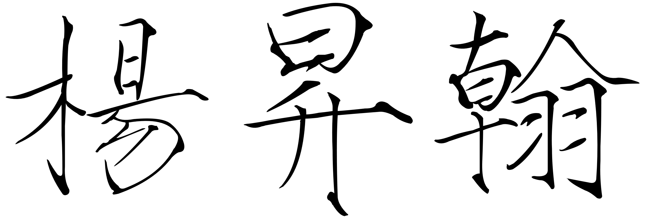
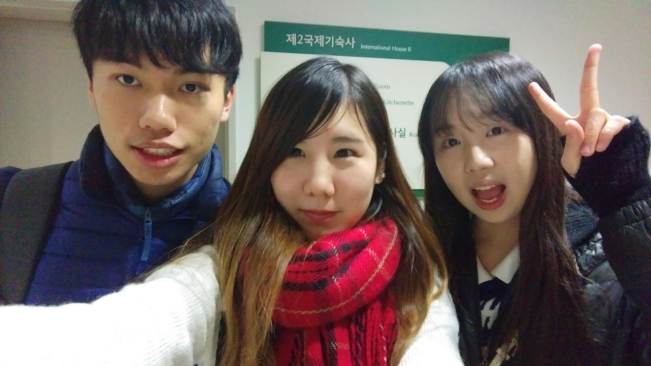
國際交換學生(104年畢業)
https://myweb.ntut.edu.tw/~wwweecs/honors/alumni.html
大學期間曾赴韓國梨花女大交換、北京實習，目前在汐止擔任軟體工程師。大學期間不乏扎實（枯燥且看似無用）的訓練。起初我認為這是無用之功，卻萬萬沒想到，在之後北京實習的日子裡，可以讓我如魚得水，輕鬆上手。這彷彿一劑強心針，讓我對畢業生活不迷茫。原來！北科畢業的我，找工作居然像吃飯、上手就像喝水一般容易。
而電資學士班作為一個主收高中生的科系，還有一大福利。北科的交換資源豐富，但交換風氣卻不是太盛。於是這時就是咱們學士班學生出手的機會啦！我這屆的交換生名額中，電資學士班就拿下了一大半。而小弟我也入取了韓國的梨花女子大學。北科師資之優秀，就連通識課程都可以上到臺北大學的師資，體驗工科學校不多見的課程，也是這個因緣際會讓我有機會到北京實習，從事第一個工程師的工作。回想起來，在韓國、北京、北科的日子裡，不僅是過得充實好玩，也結交了許多聯絡至今，最好的朋友。也許就是患難見真情吧，而這一切，都是因為北科的豐富資源，才能有如此美好的回憶。

Slide 76
五年一貫

Slide 77


五年一貫 (四 + 一)
碩士班課程標準
專業必修 8 學分 (論文3 + 3、專題討論 1 + 1)
專業選修 24 學分 (8門課)

Slide 78
五年一貫 (四 + 一)
大一 大一
大二 大二
大三 大三
大四 大四 (預備研究生，每學期三門課)
碩一 碩一
碩二
碩士班課程標準
專業必修 8 學分 + 專業選修 24 學分

Slide 79
電仔跑去日本
留學了

Slide 80
雙連學位

Slide 81
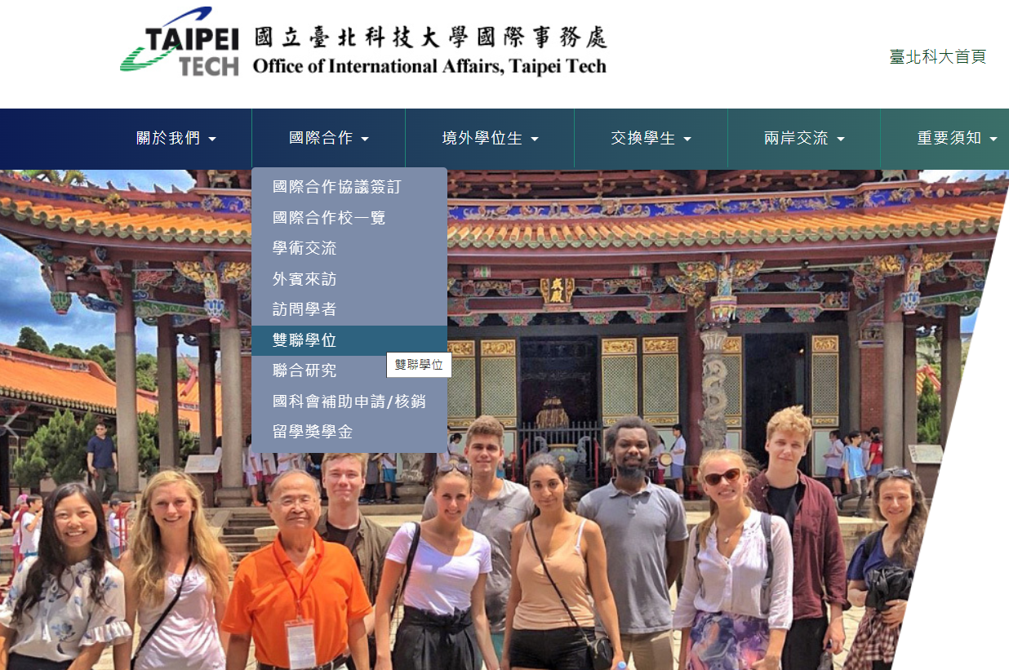
雙連學位

Slide 82
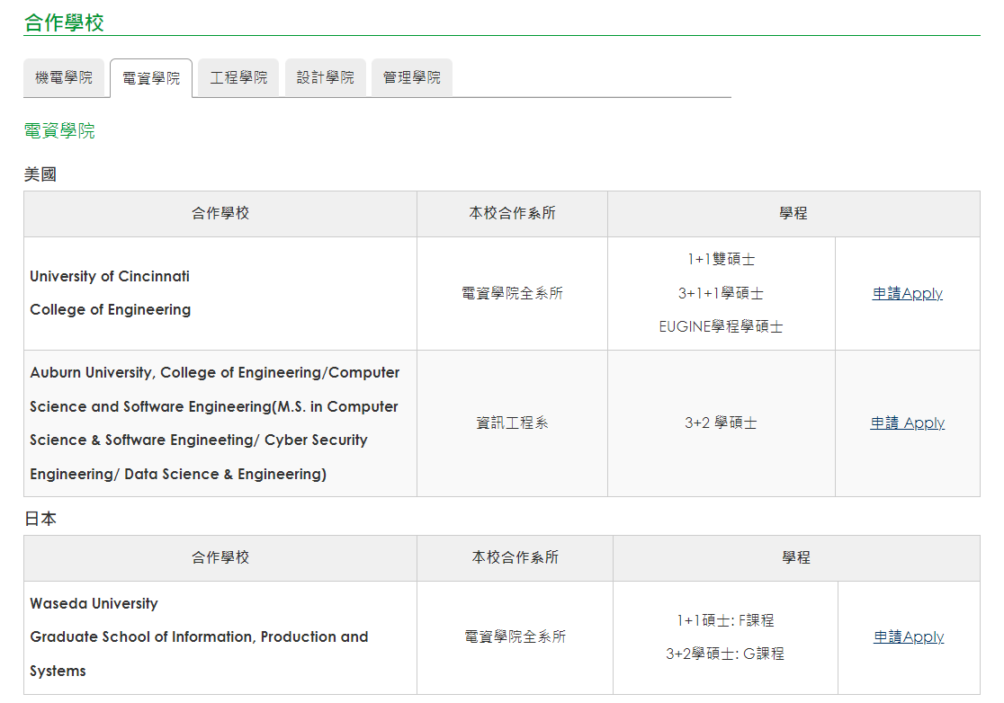
雙連學位

Slide 83


早稲田大学 (雙聯學位)
早稲田大学
雙聯學位
1 + 1 雙碩士
3 + 2 學碩士
早稲田大学
大学院情報生産システム研究科
Graduate School of Information, Production and Systems

Slide 84
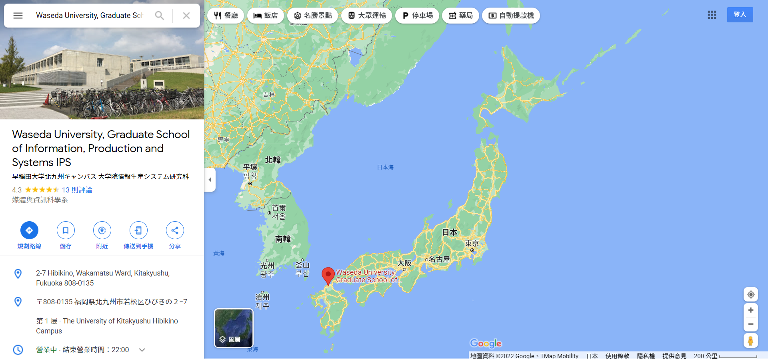
早稲田大学 (雙聯學位)
北九州學術研究都市ひびきの

Slide 85

早稲田大学 (雙聯學位)
學生組成與發展
2019年有碩士與博士共73人
2022年四月入學有45人
四月畢業後
約1/3留日進入大企業
1/3留日進入中小型企業
1/3回國發展或繼續深造

Slide 86
早稲田大学 (雙聯學位)
各項費用與住宿
申請費用約為1400台幣
學費一學期大約二十萬台幣，兩年共約八十萬台幣
宿舍費各房型大約一個月都是三千台幣，在外租房則是六千到一萬二台幣
每個月生活費含食宿水電費約兩萬至兩萬五千台幣

Slide 87
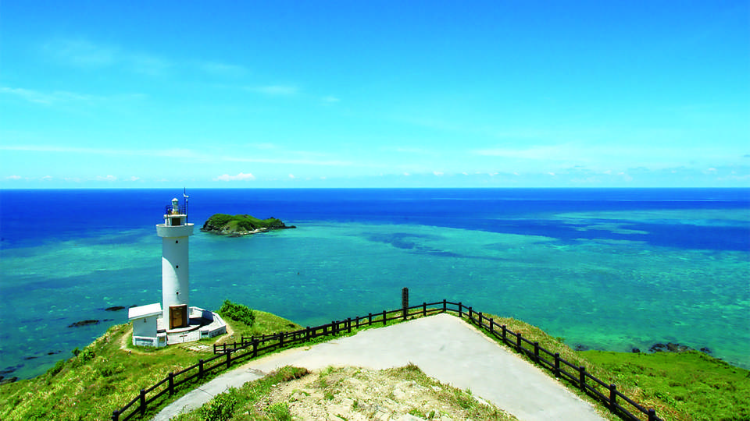

Slide 88
結語

Slide 89
結語
今天講二個故事
手腦並用
實務研究型大學

Slide 90
頭腦和雙手
Mens et Manus
Mind and Hand
心 與 手
Notes:
https://web.mit.edu/graphicidentity/tim-the-beaver.html
https://libraries.mit.edu/mithistory/institute/seal-of-the-massachusetts-institute-of-technology/

Slide 91
頭腦和雙手
Mens et Manus
Mind and Hand
動腦 與 動手
Notes:
https://web.mit.edu/graphicidentity/tim-the-beaver.html
https://libraries.mit.edu/mithistory/institute/seal-of-the-massachusetts-institute-of-technology/

Slide 92
工業推手一世紀 · 企業搖籃一百年
工業推手一世紀
·
企業搖籃一百年

Slide 93
工業推手一世紀 · 企業搖籃一百年
100 Years
of
Excellence Cultivating Entrepreneurs of Tomorrow

Slide 94
結語
歡迎加入
電資學士班

Slide 95
人工智慧

Slide 96
人工智慧相關課程
創新AI、人工智慧學位學程
圖形識別、高等電腦視覺、人工智慧與機器學習
深度學習數位影像分析、深度學習應用開發實務
資工系所
電腦視覺 林惠勇
資訊檢索與應用 王正豪
自然語言處理與文件探勘 王正豪
電腦動畫、文字編碼
嵌入式智慧影像分析與實境界面 陳彥霖/黃志勝
機器學習 尤信程
自主移動式機器人 林惠勇
資料科學原理與教育數據應用 劉傳銘

Slide 97
跟一般大學
資工系
有何不一樣

Slide 98
一樣也不一樣
一樣、也不一樣

